Slide 1
自動化測試框架
Excel 驅動與 AI 視覺整合
基於 Python 的多平台 (Desktop/Web/Mobile) 解決方案
報告人：Billy

Slide 2
面臨挑戰與設計目標
痛點 1：測試維護成本高
傳統腳本寫死在代碼中，需求變更需大量修改
痛點 2：桌面端自動化不穩定
傳統座標/圖像比對對解析度與渲染差異容忍度低
痛點 3：技術門檻高
非技術人員 (QA/PM) 難以參與維護
設計目標：
數據驅動 (Data-Driven)
高魯棒性 (Robustness, AI 輔助)
低門檻 (Excel + GUI)

Slide 3
核心架構 (Architecture)
1. 測試定義層 (Definition Layer)
Excel (TestPlan.xlsx): 定義步驟與參數
2. 執行引擎層 (Engine Layer)
TestRunner: 調度核心 (Pytest)
StepTranslator: 關鍵字翻譯器
3. 業務邏輯層 (Action Layer)
NxPocActions, NxMobileActions
4. 頁面操作層(Page Layer)
web/mobile/desktop 頁面操作
5. 基礎操作層 (Base Layer)
Smart Click Engine (AI/OCR/CV)

Slide 4
技術亮點 I - Excel 關鍵字驅動
實現「寫 Excel 即寫腳本」
運作原理：
讀取 FlowName 與 Params
透過反射機制 (Reflection) 動態呼叫 Python
優勢：
新增測試案例無需修改程式碼
測試資產可由非開發人員維護

Slide 5
技術亮點 II - 智能混合辨識 (Smart Click)
解決「定位失敗」的多層級保底策略：
Level 1: AI 視覺理解 (VLM)
使用本地大模型 (Ollama/LLaVA) 理解自然語言
Level 2: 圖像特徵比對 (OkScript)
Level 3: OCR 文字辨識 (PaddleOCR)
Level 4: 自學習座標保底 (Coordinate Fallback)

Slide 6
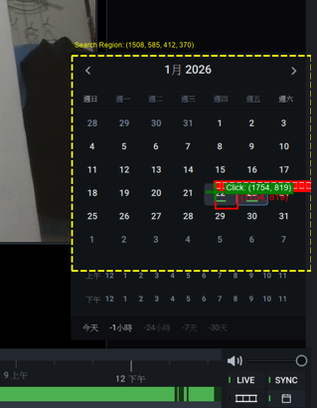
技術亮點 III - 可視化報告與除錯
HTML 互動式報告 (類似 Allure/UFT)：
智慧標註截圖：
自動繪製紅框/綠框，標示 AI 識別位置
展示「預期點擊」與「實際識別」差異
失敗現場還原：
自動保存 Terminal Log 與全螢幕截圖

Slide 7
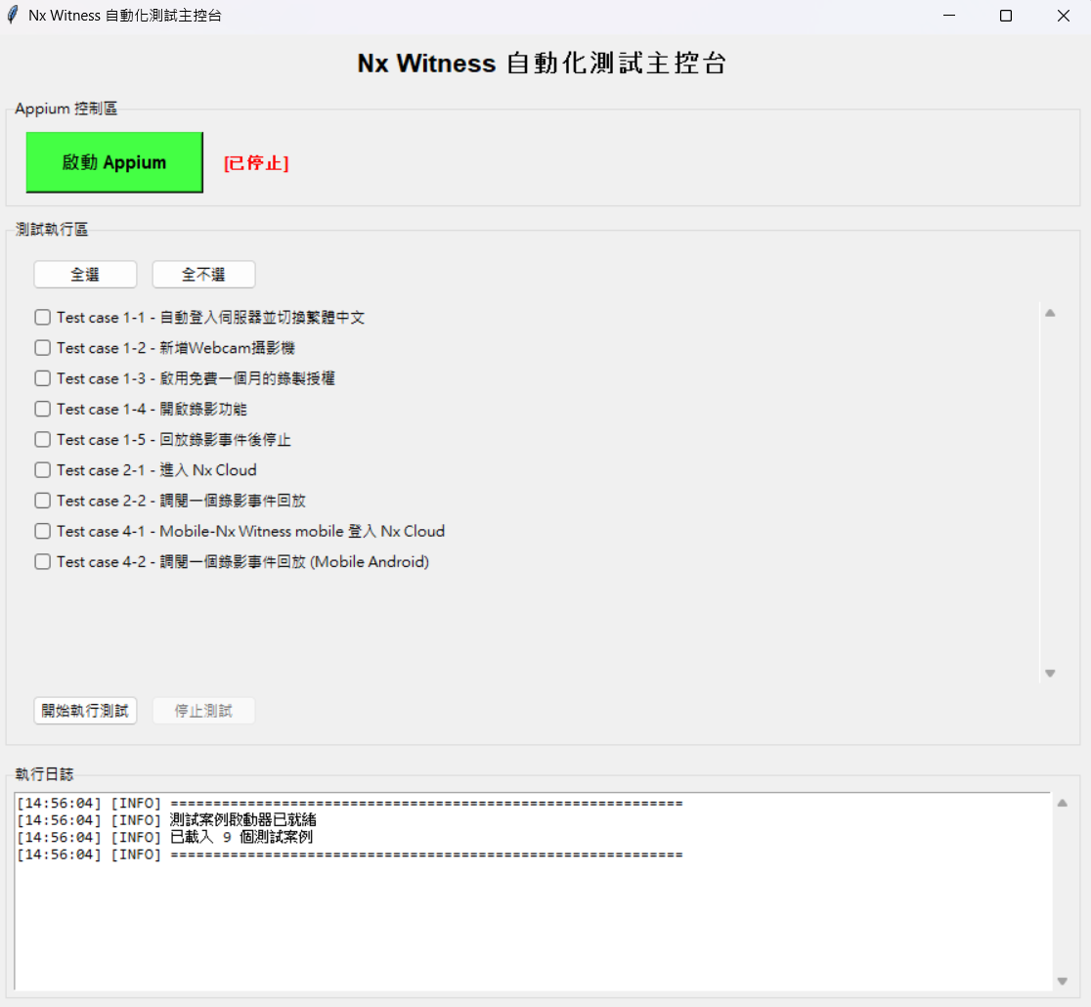
開發者體驗 - GUI 啟動器
讓自動化觸手可及
Tkinter GUI 工具 (test_case_launcher.py)：
自動掃描 Excel 測試計畫
勾選介面，支援批量執行
多執行緒設計，介面不卡頓
部署優勢：
可打包為 .exe，無 Python 環境也能執行

Slide 8
總結與成效
跨平台整合：
Desktop, Web, Mobile 統一架構
穩定性提升：
AI 輔助大幅降低 Flaky Tests
維護效率：
修改時間從「小時級」縮短至「分鐘級」
未來展望：接入 GPT-4o 提升辨識速度

